Slide 1
IMPLEMENTASI YOLO & OCR UNTUK SISTEM DETEKSI PLAT NOMOR
By : Arieska Restu H. D. (5200411488)

Slide 2
TABLE OF CONTENTS
01
02
03
04
05
06
OVERVIEW PROJECT
WHY YOLO & OCR
TAHAPAN IMPLEMENTASI
DATA
HASIL
TAHAP SELANJUTNYA

Slide 3
OVERVIEW PROJECT
01
Sistem yang akan dibuat pada project kali ini yaitu sistem deteksi plat nomor. Dimana sistem ini akan menerapkan YOLO & OCR untuk melakukan deteksi plat nomor. Algoritma YOLOv8 akan digunakan untuk melakukan deteksi objek plat nomor. Sedangkan algoritma OCR digunakan untuk melakukan deteksi karakter pada objek plat nomor yang telah dideteksi.

Slide 4

02
WHY YOLO & OCR

Slide 5
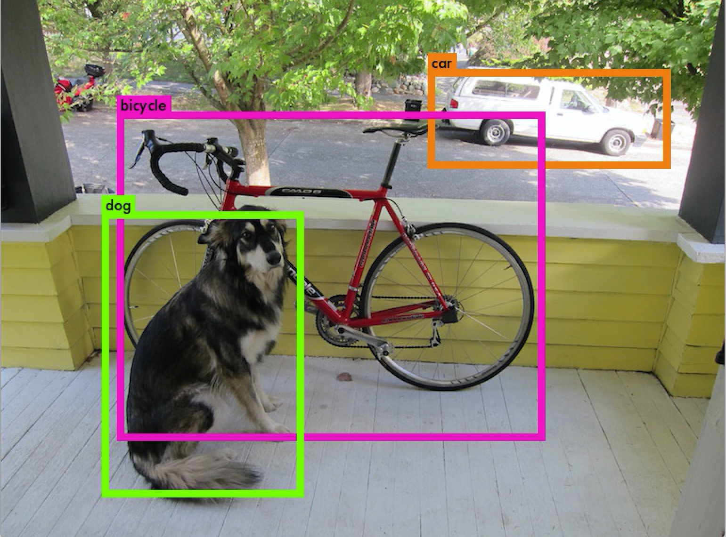
YOLO
Metode ini memiliki kecepatan dan akurasi yang baik dalam melakukan deteksi objek.
Metode ini melakukan pendeteksian hanya dengan satu kali proses konvolusional hingga mendapatkan objek yang terdeteksi.
pjreddie.com/darknet/yolov1/

Slide 6
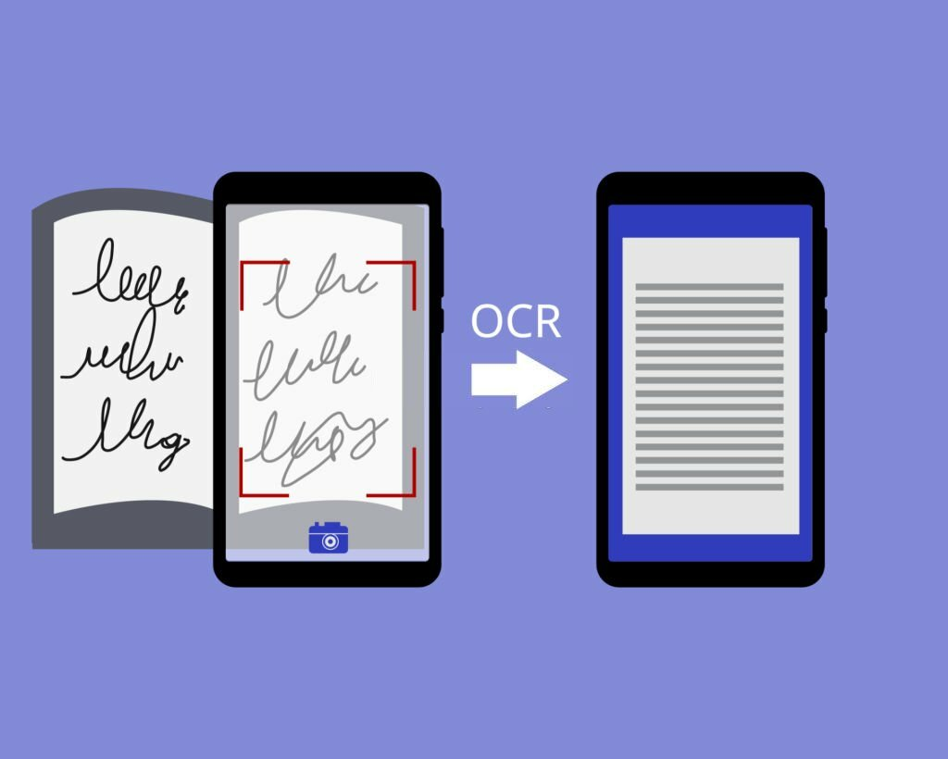
OCR
Teknologi OCR adalah metode ekstraksi dari sebuah citra digital menjadi karakter yang dapat diolah lebih lanjut oleh komputasi digital.

Slide 7
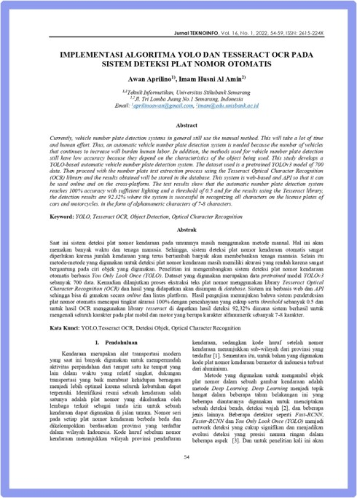
STUDI LITERATUR
Penelitian sebelumnya yang mengembangkan sistem deteksi plat nomor otomatis menggunakan algoritma YOLO dan OCR. Dimana penelitian ini menggunakan data pretrained model YOLOv3 sebanyak 700 data. Hasil pengujian sistem pendeteksian plat nomor otomatis mencapai akurasi 100% dengan pencahayaan yang cukup serta threshold sebanyak 0.5 dan untuk hasil OCR menggunakan library tesseract di dapatkan hasil deteksi 92,32% dimana sistem berhasil untuk mengenali seluruh karakter pada plat mobil dan motor yang berupa karakter alfanumerik sebanyak 7-8 karakter.
doi.org/10.33365/jti.v16i1.1522

Slide 8
03
TAHAPAN IMPLEMENTASI

Slide 9
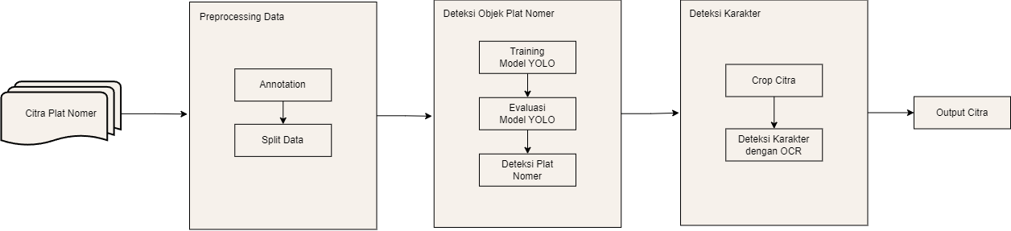
TAHAPAN IMPLEMENTASI

Slide 10

04
DATA

Slide 11
1776 Data
531
Total Dataset
414
485
346
K1 (Hitam Motor)
K2 (Putih Motor)
K3 (Hitam Mobil)
K4 (Putih Mobil)

Slide 12
05
HASIL

Slide 13
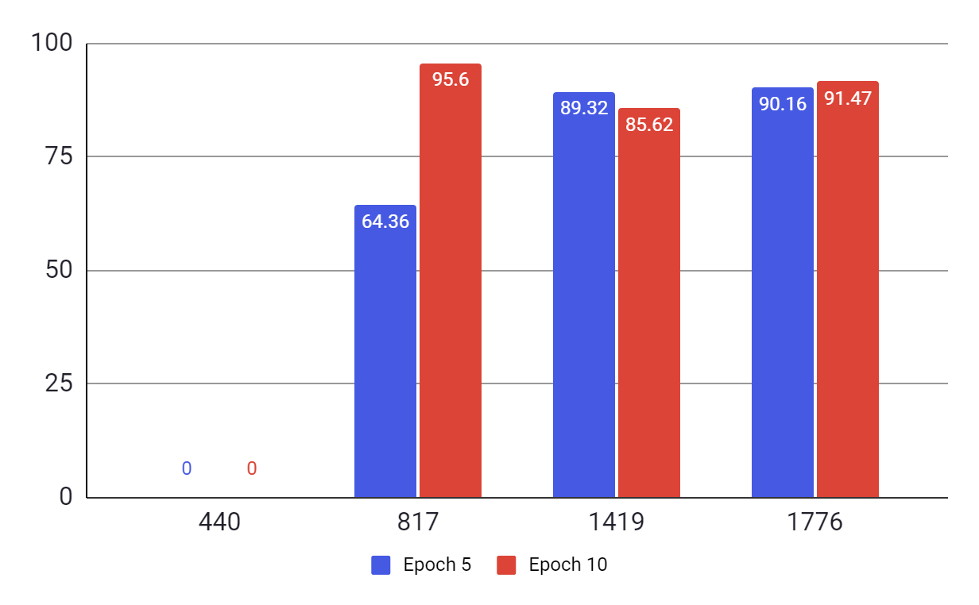
HASIL DETEKSI OBJEK
Keterangan:
Epoch 5
Epoch 10

Slide 14
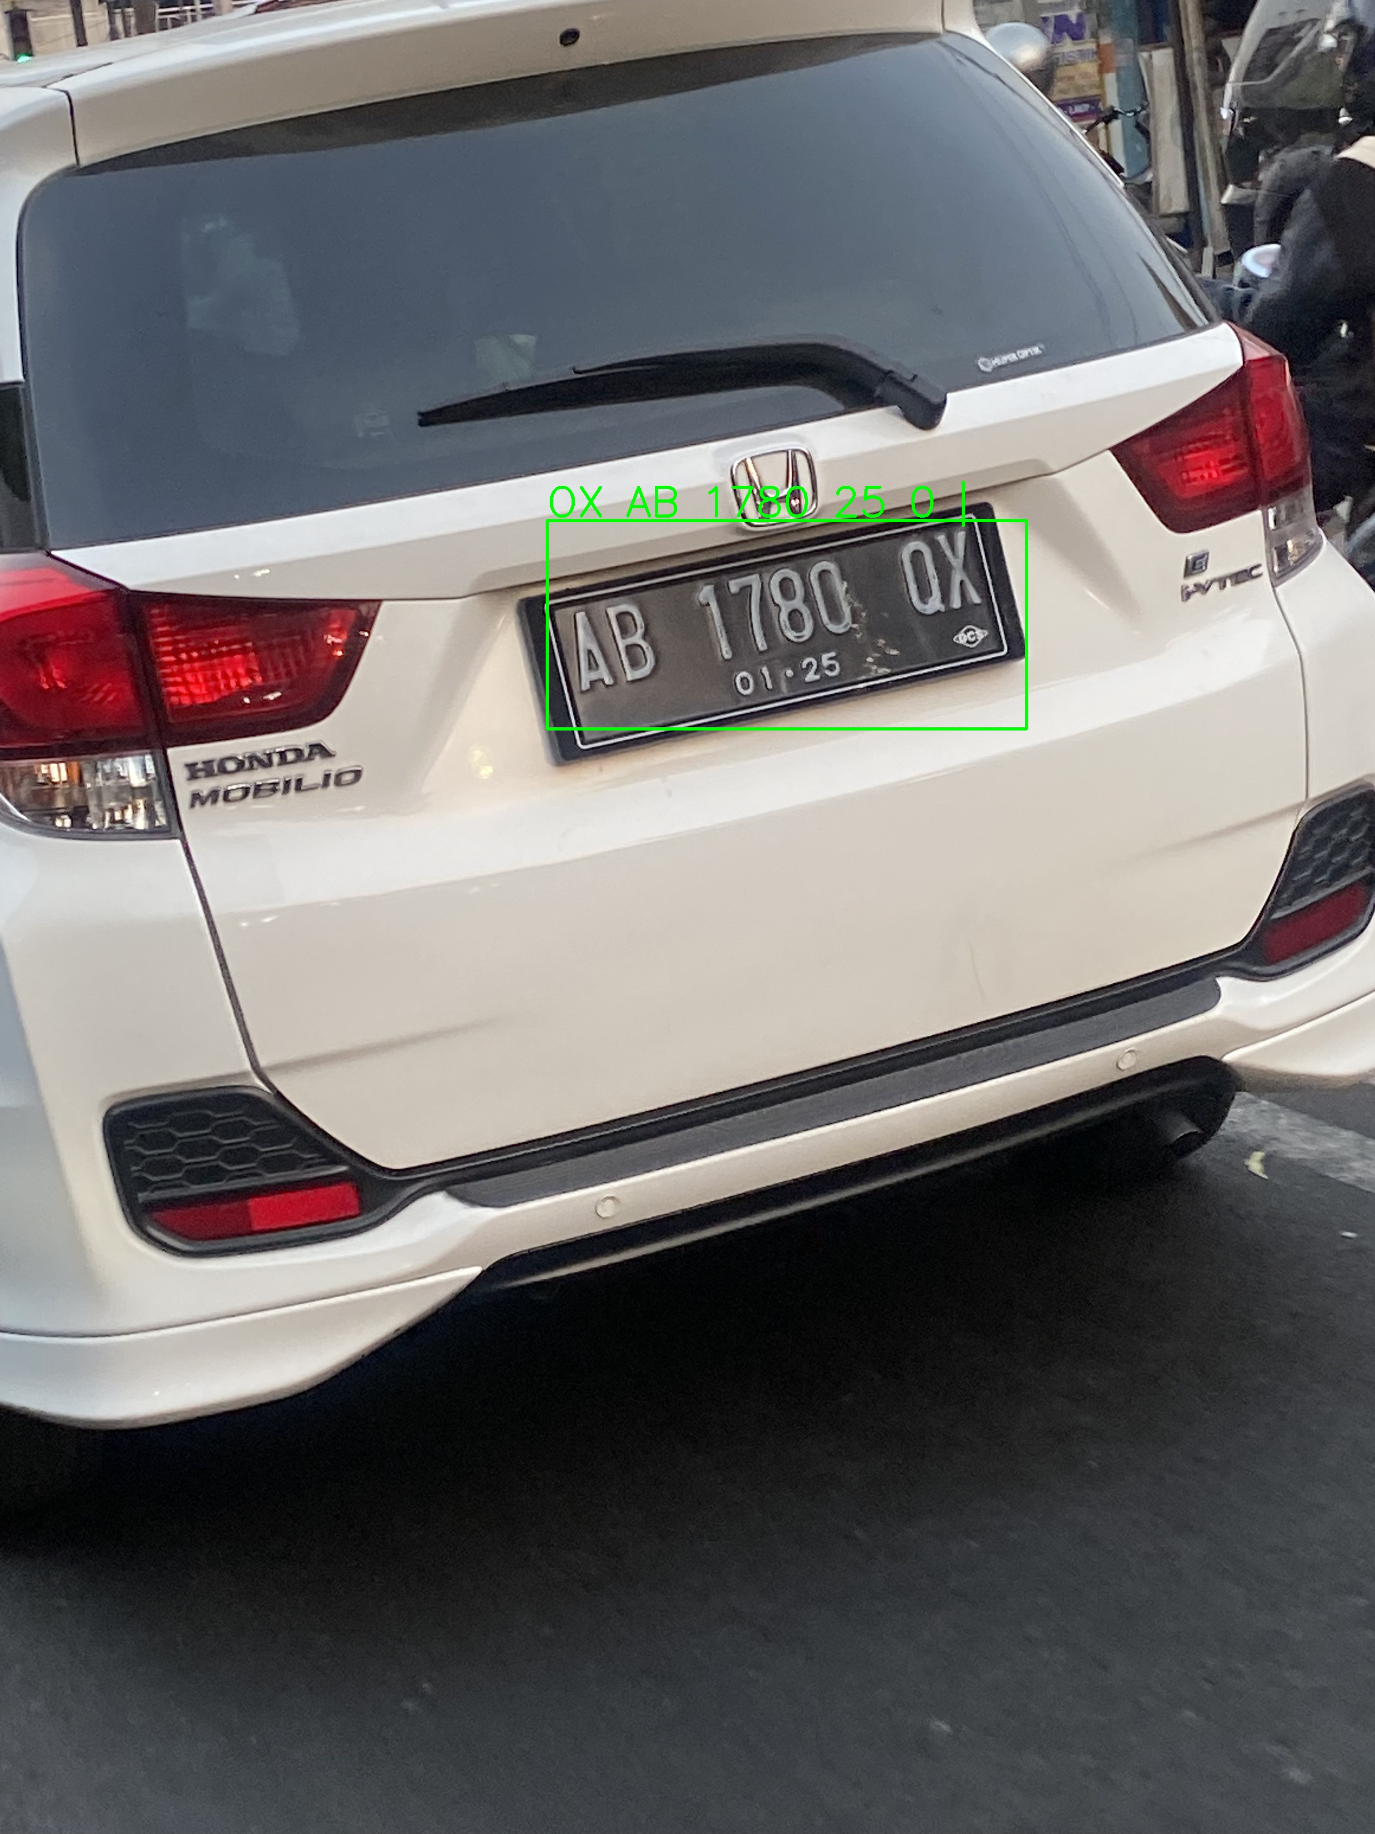
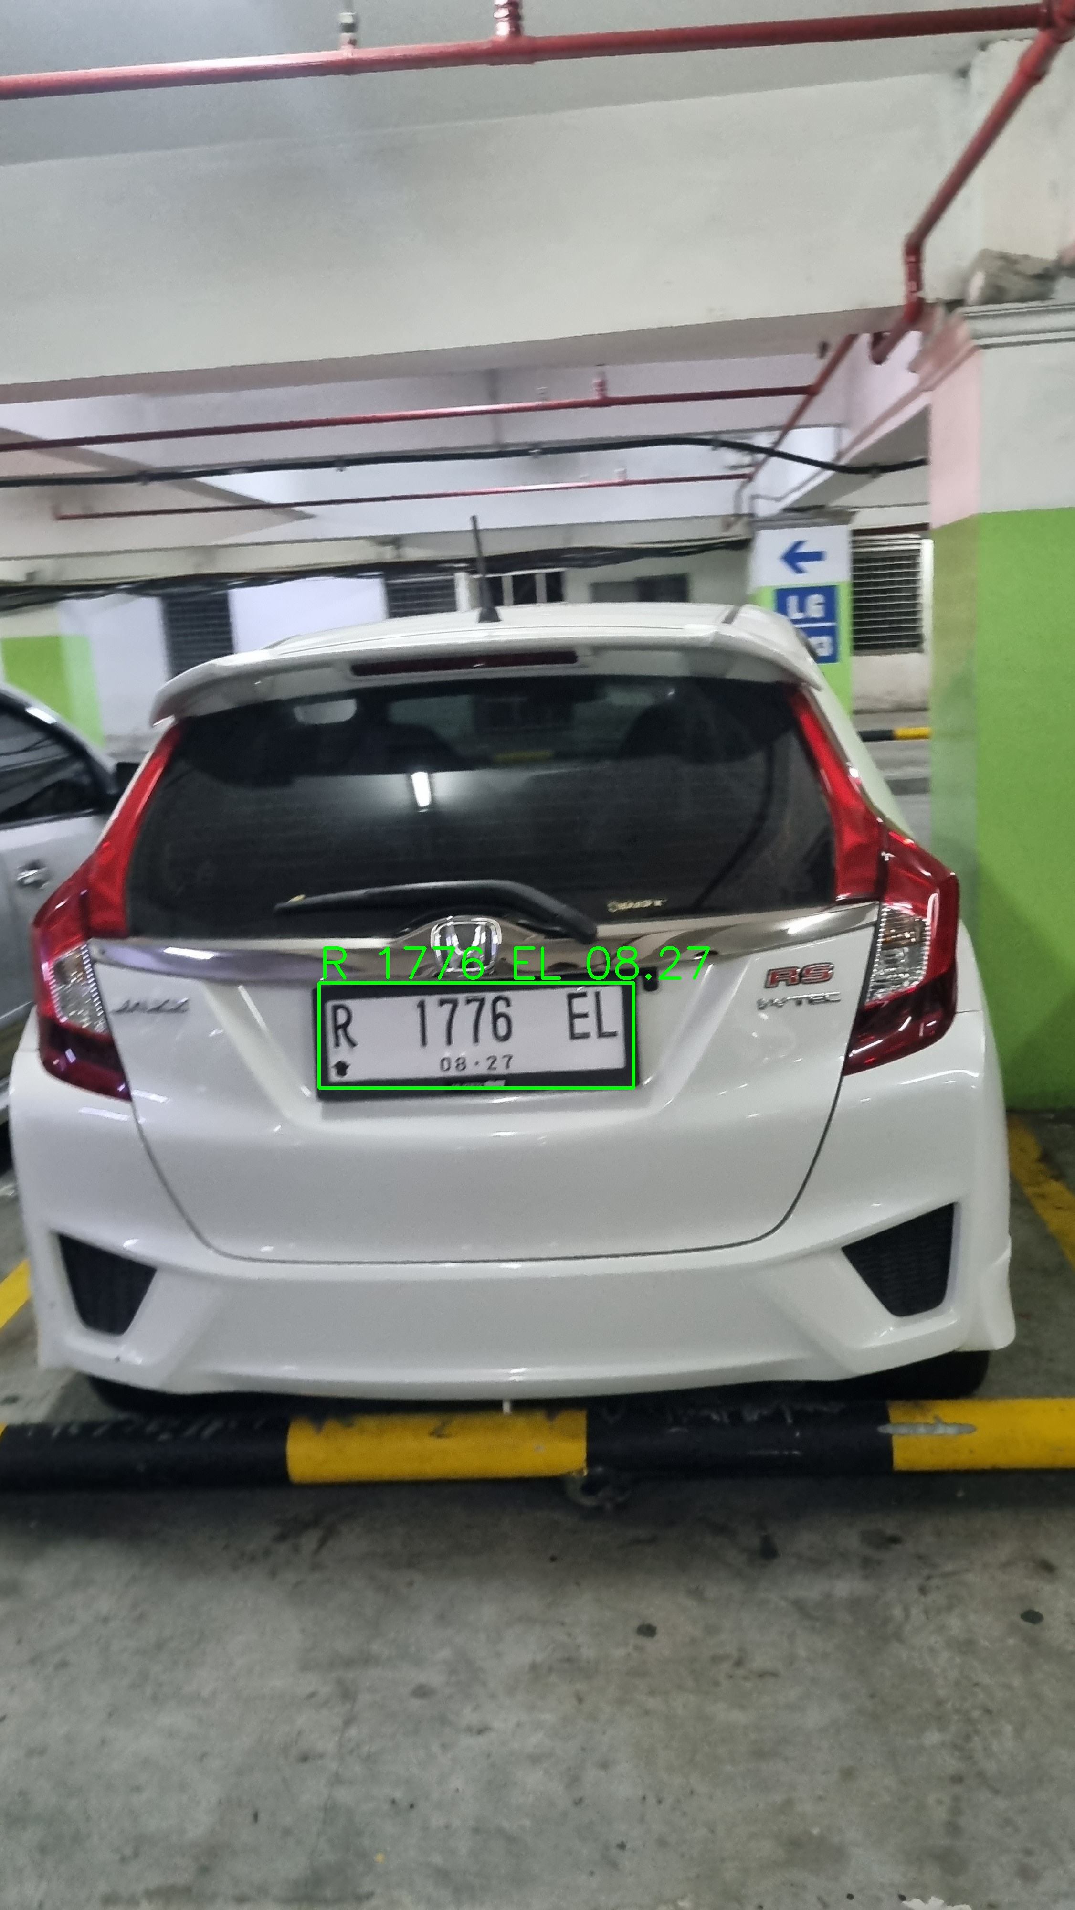
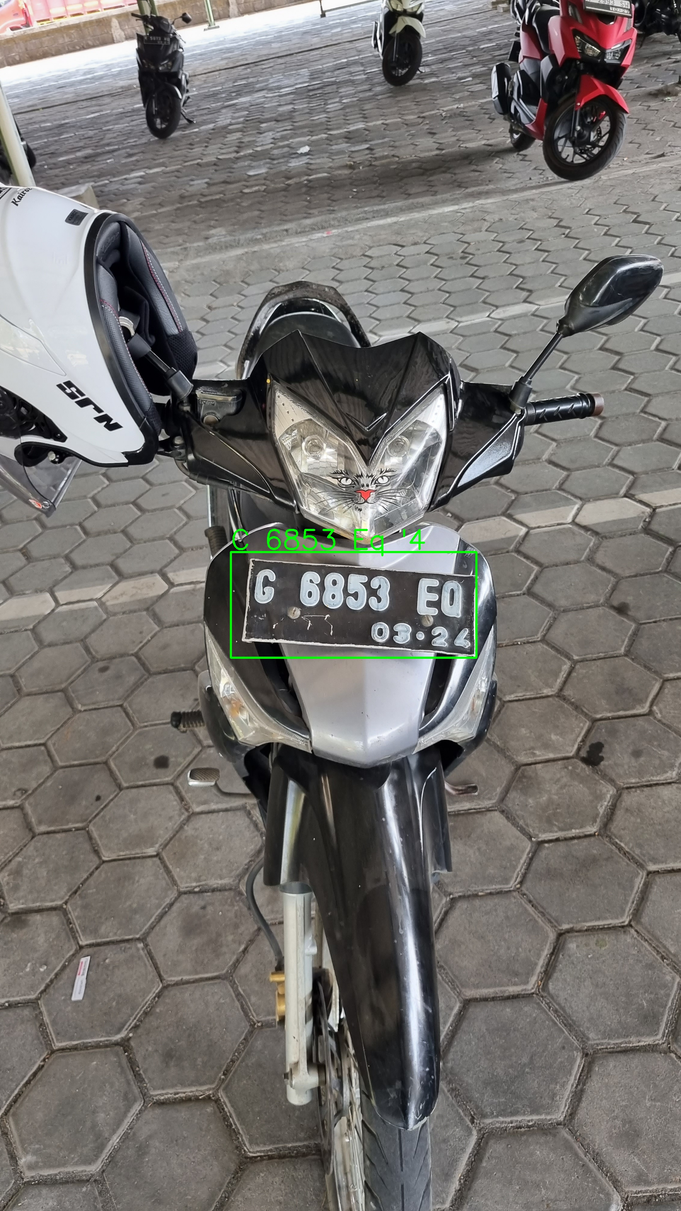
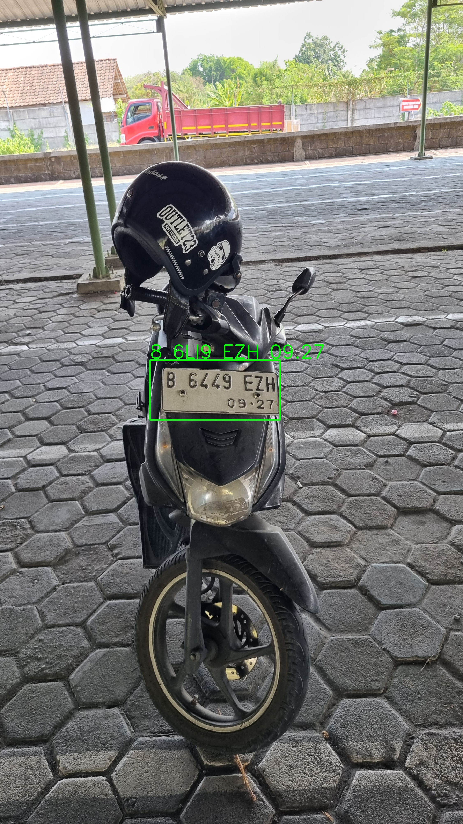
HASIL DETEKSI KARAKTER

Slide 15
TAHAP SELANJUTNYA
06
Sistem Deteksi Plat Nomor Berbasis Website

Slide 16
THANKS!
DO YOU HAVE ANY QUESTION?
Please keep this slide for attribution

